Slide 1

RESIDENTIAL SPACE
KIM JIIN
010-6275-2464

Slide 2
목차
부지
건축가
의뢰인
평면도, 천정도
공간 설명, 가구

Slide 3
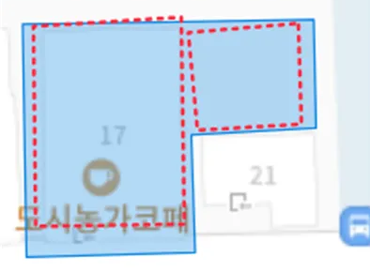
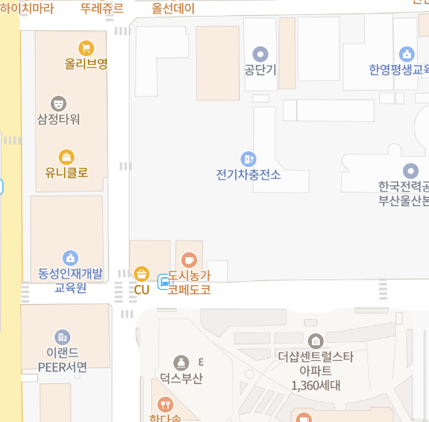
SITE
위치
위치: 부산광역시 부산진구 부저동 226-9
땅 면적:139평
연 면적:40평
장단점
장점:가까운 거리에 문화생활과 교통수단이 모여있다.
단점:소음이 많이 일어남, 뷰가 크게 좋지 않음.

Slide 4
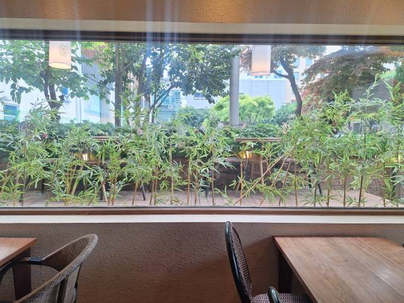
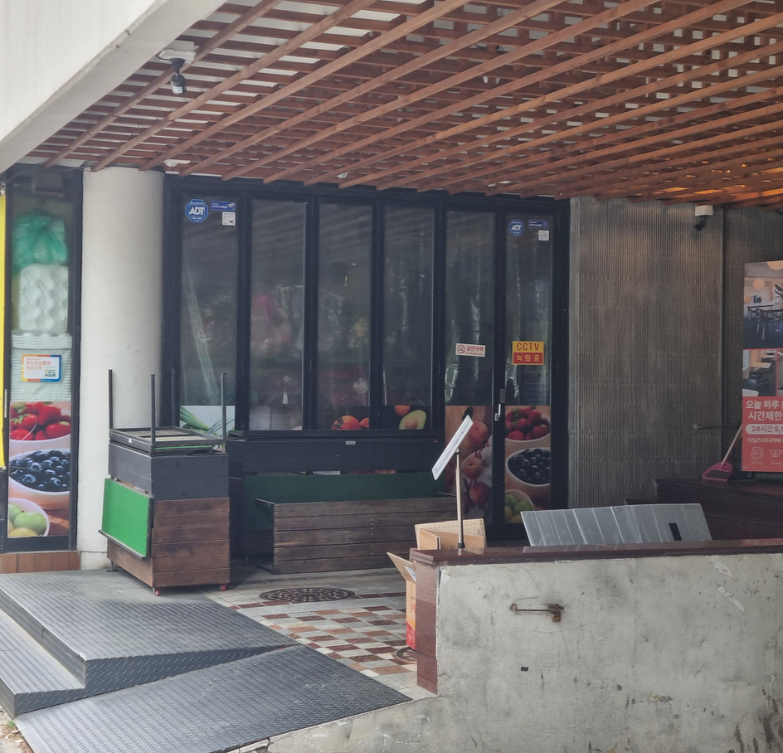
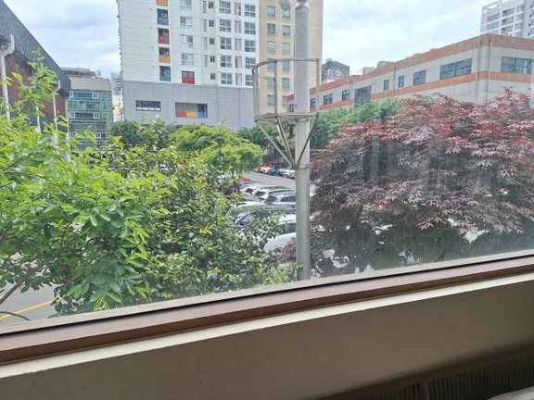
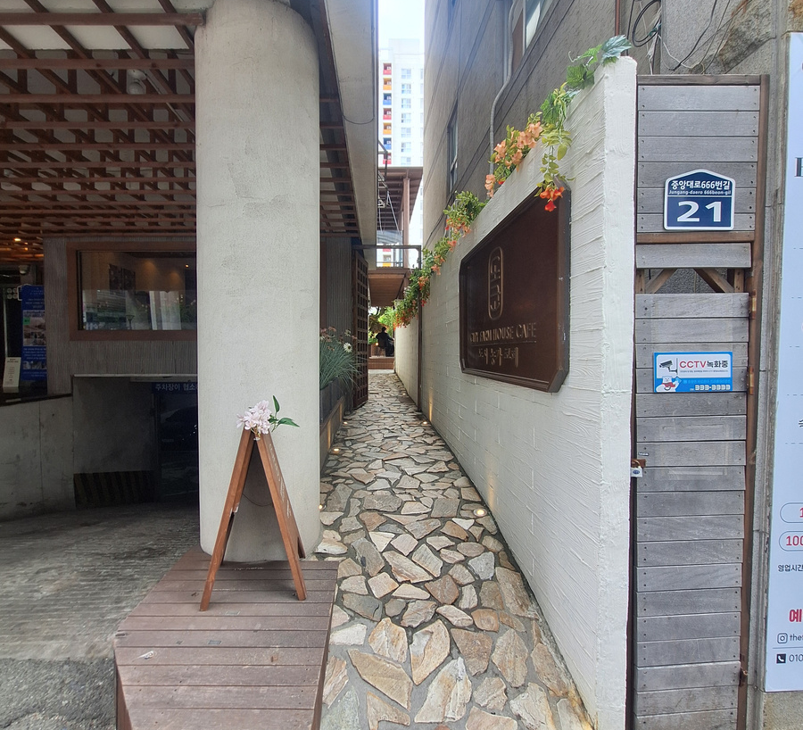
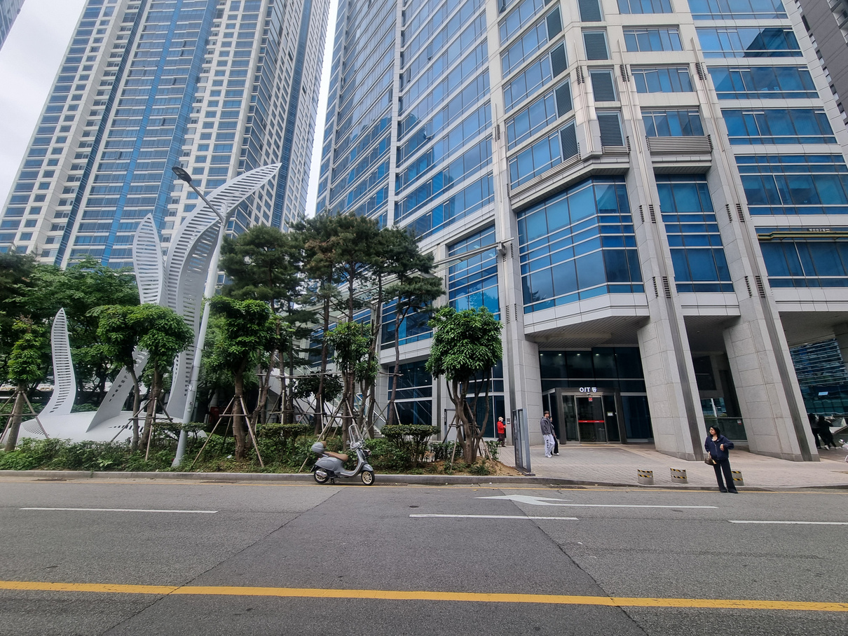

Slide 5
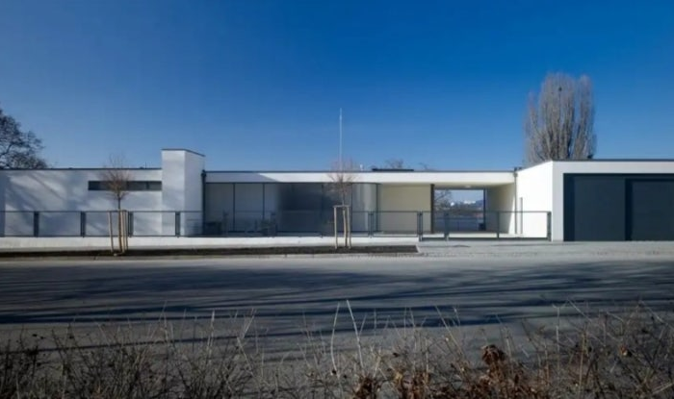
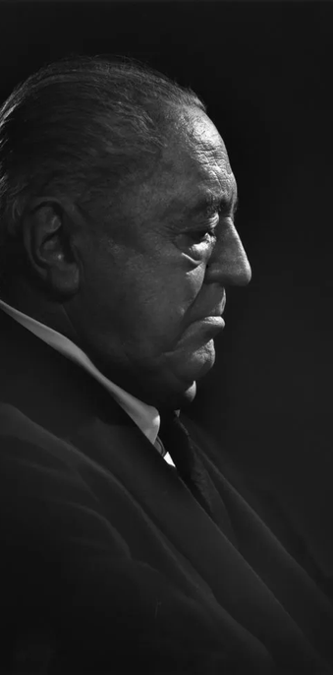
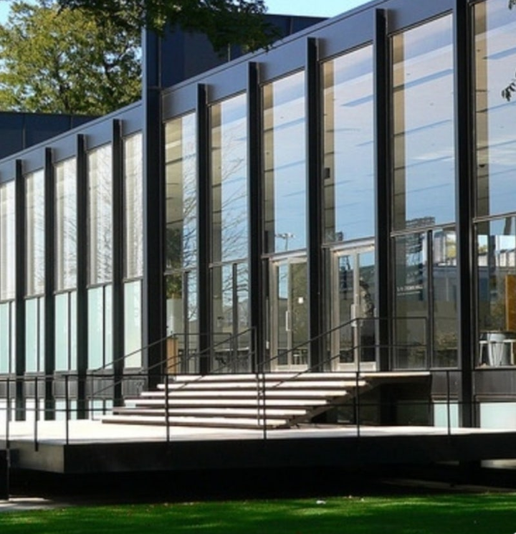
투겐다트 하우스
ARCHITECT
크라운 홀
미스 반 데어 로에
독일의 근대 건축가. 모더니즘 건축의 거두로서 20세기 마천루의 형태를 제시한 인물.
선정이유
반 데어 로에의 건축물 투겐타드 하우스 집 내부와 외부를 연결 시켜 주는 것 같은 느낌을 주는 통 창이 마음에 들어서 선정하게 되었다.
영감을 받은 부분
유리로 거의 벽을 이루는 듯한 모습에서 크게 영감을 받아 지금 설계하는 집에도 많이 적용 시킬 예정.

Slide 6
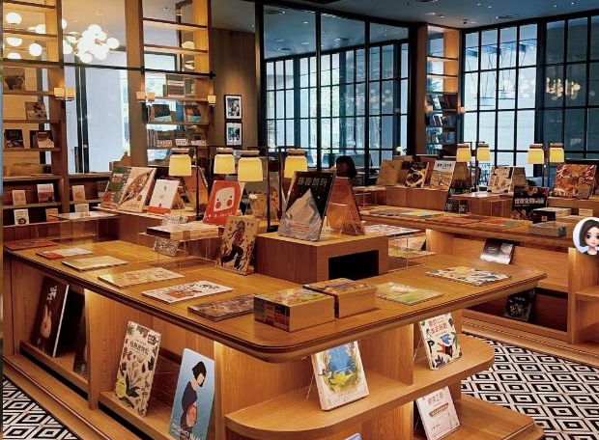
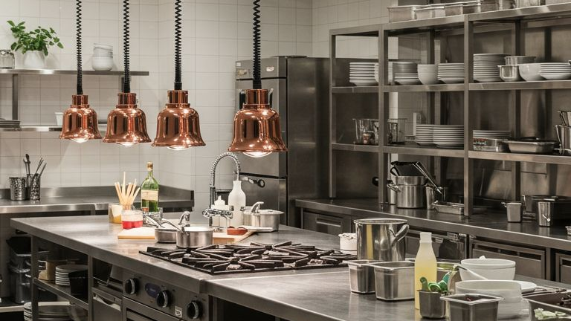
CLIENT
30대 초반 부부
-여성
서점에서 근무(사서)
프렌치 모던,
아기자기한 꽃들(책을 좋아하기 때문에 감수성 풍부.)
취미: 책 읽기, 영화보기
-남성
호텔에서 요리사로 근무 중(셰프)
미드센츄리 모던
우드 톤 계열 가구, 허브좋아함.
취미: 영화보기, 게임
통일되는 취미: 영화보기

Slide 7
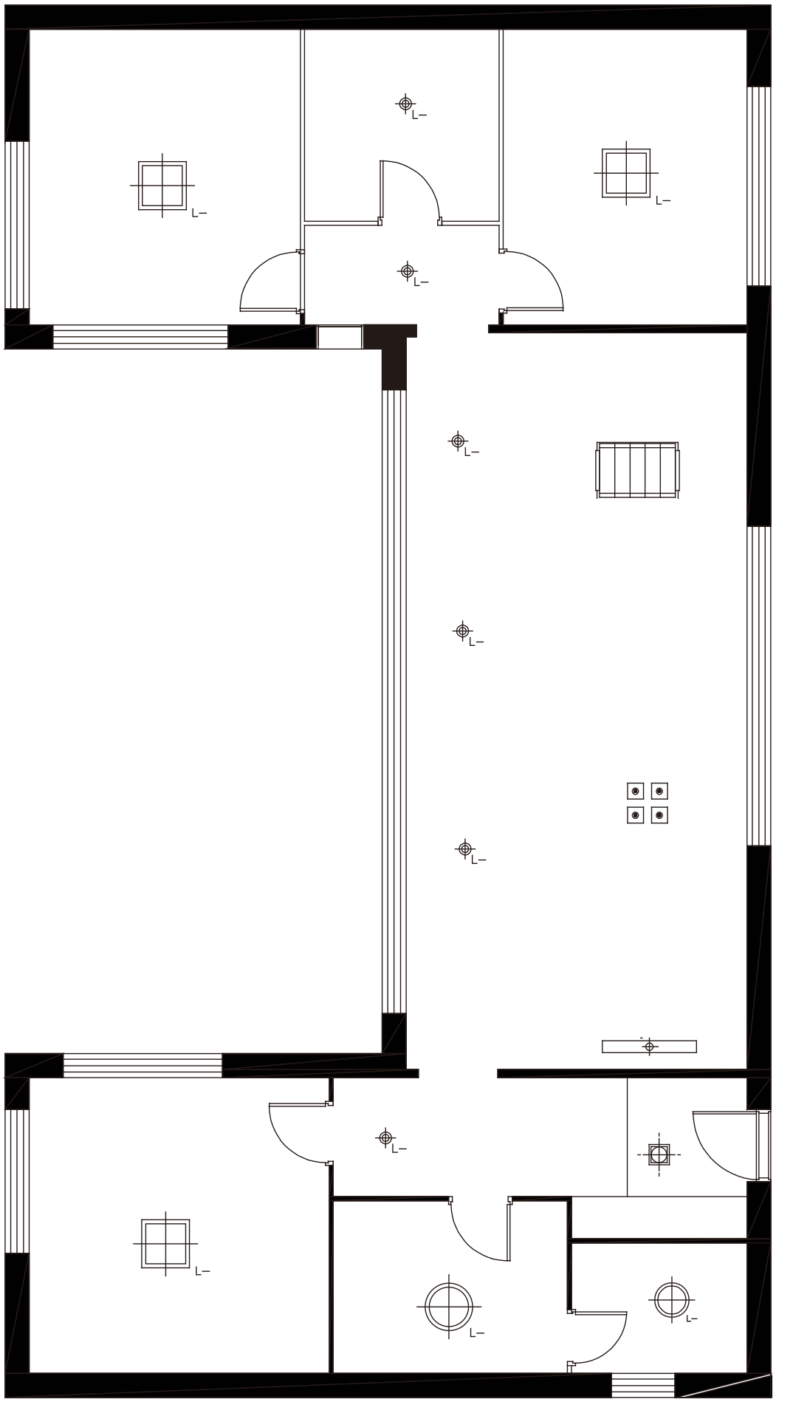
LET’S CREATE A FLOOR PLAN!

Slide 8
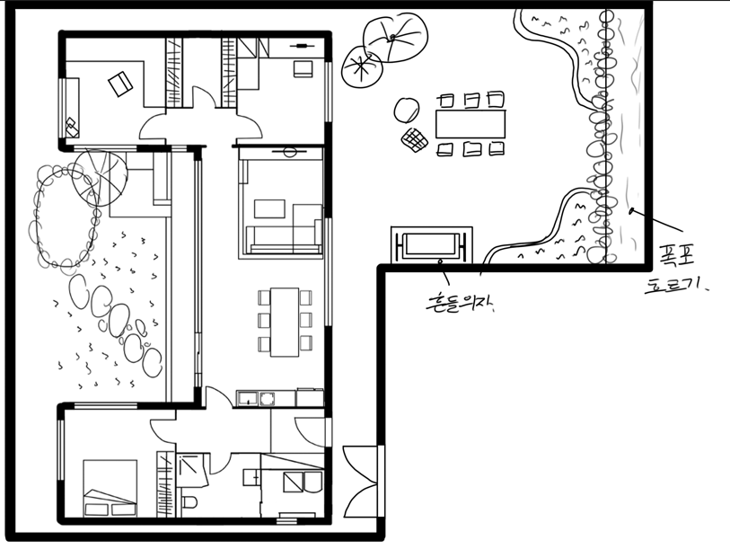
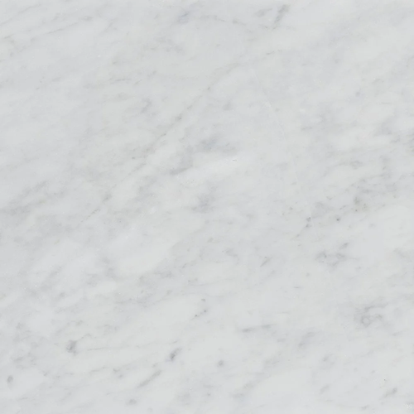

비앙코 카카라
아이보리 스타코

Slide 9
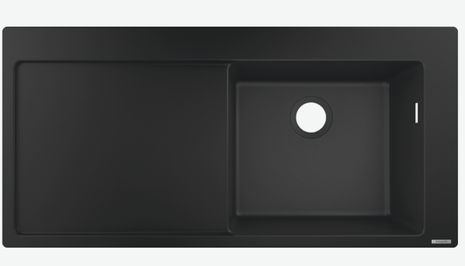
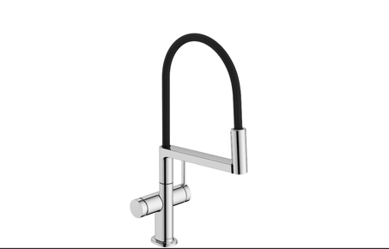
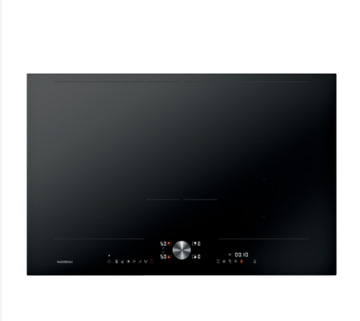
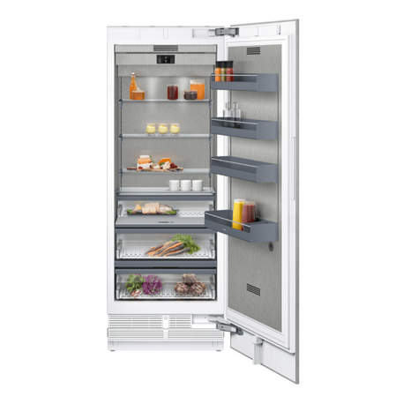
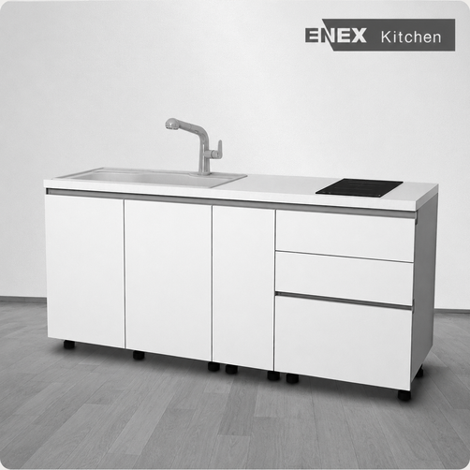
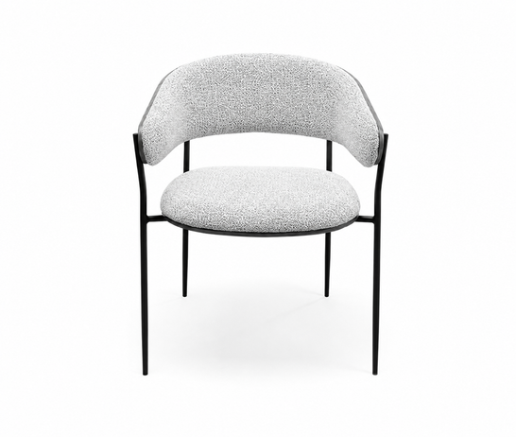
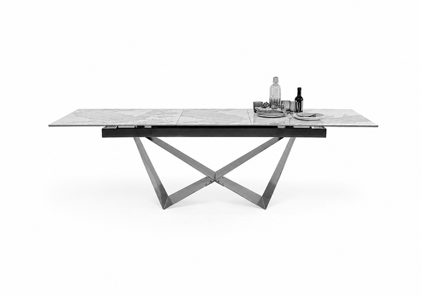
S514-F450 Built-in sink 450 with drainboard left
Talis Select M54 PowderSpray Single lever kitchen mixer Semi-Pro, 3jet
FLEX INDUCTION, 80CM
CI282-102
VARIO REFRIGERATOR
RC472-304
EKI 심플 초저가 점보볼 주방 [A타입-일반장]
260CM까지 확장되는 고급 세라믹테이블
모던하고 우아한 디자인체어 CINDY

Slide 10
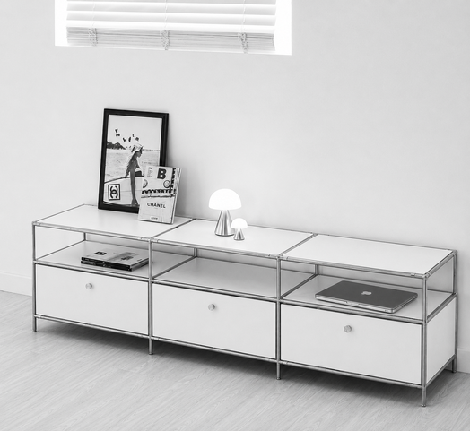

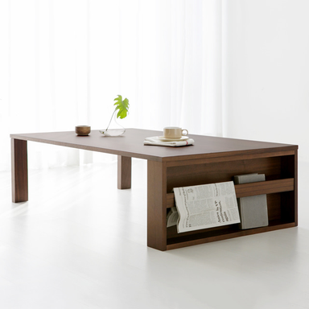
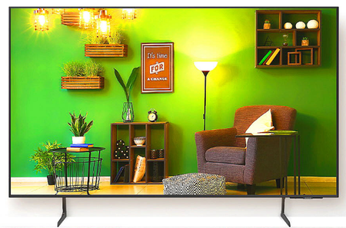
노바엠 미드센츄리 모듈 수납장
클라우드 모듈 소파 - 3인 카우치형
삼성 107.9CM(43인치)
4K UHD 1등급 스마트 비지니스TV
MONTAC 거실테이블 TBM34120 브라운월넛베니어

Slide 11
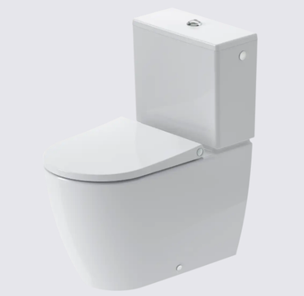
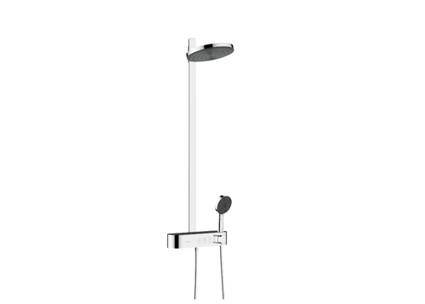
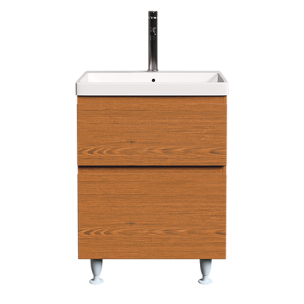
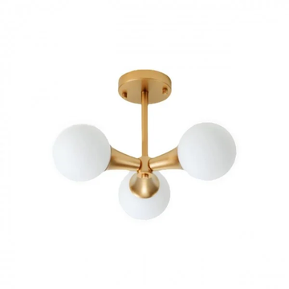
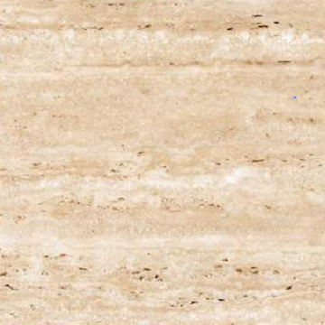
벤토 스타크 박스형 바닥 설치형 무테 변기 세트
PULSIFY S SHOWERPIPE 260
2JET WITH SHOWERTABLET SELECT 400
미드 센츄리 메탈 글로브 천장 램프 S132
PS 투톤월넛 상하서랍 세면기 다리형
비앙코 카카라
트레버틴 베이지

Slide 12
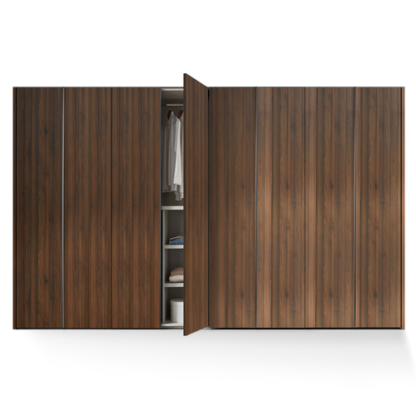
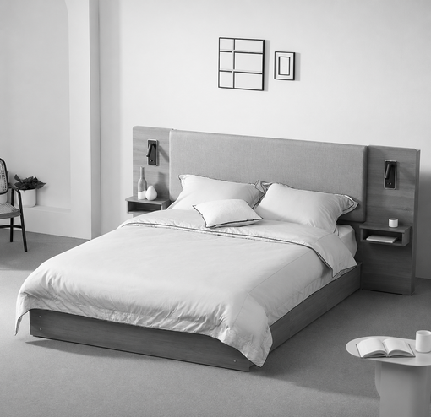
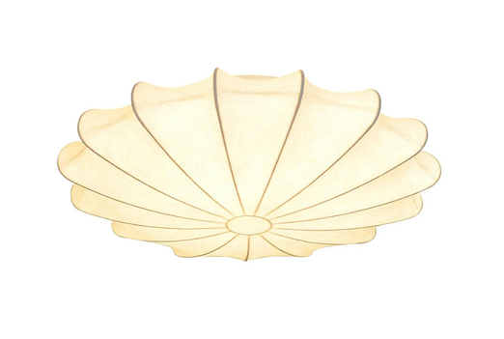
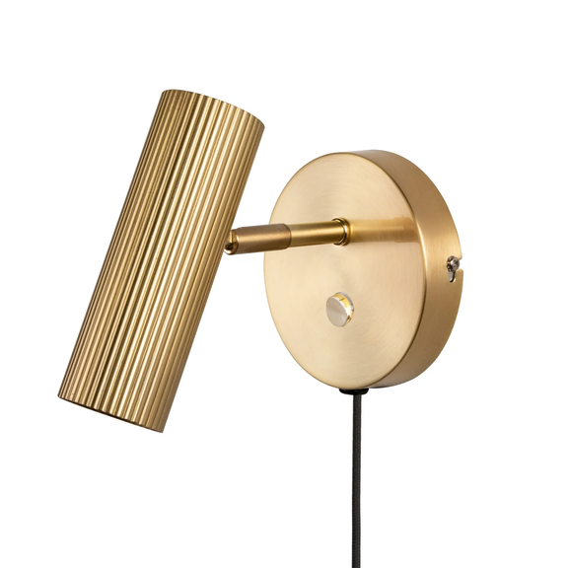
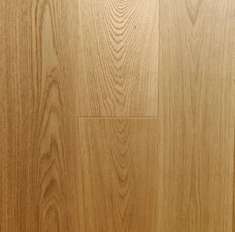

코지스 올리브 오크 월넛 여닫이 붙박이장
스테이 호텔형 침대 K
일본식 와비사비 스타일 실크 천장 조명 S52
허블 벽 조명
화이트 오크 엔지니어드 우드
웜 화이트 라임워시

Slide 13
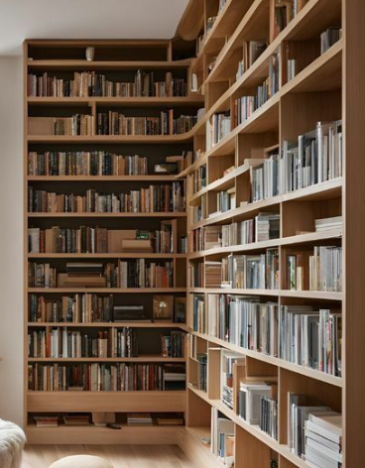
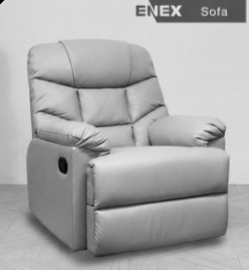

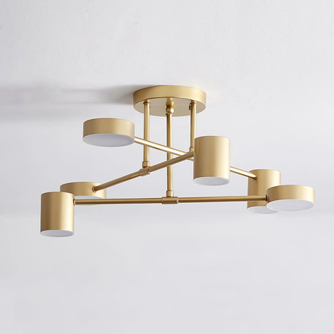
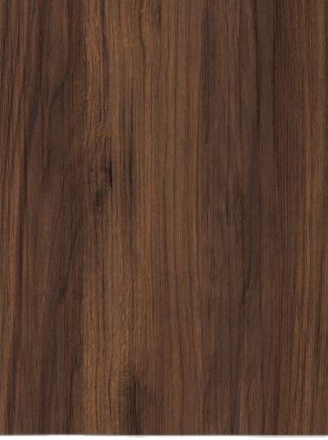
핸디 이지 1인 리클라이너 소파
빈티지 클래식 레트로 뱅크 단 스탠드 조명 멜린
스푸트니크 천장 조명
화이트 오크 엔지니어드 우드
BROWN WARMIA WALNUT

Slide 14
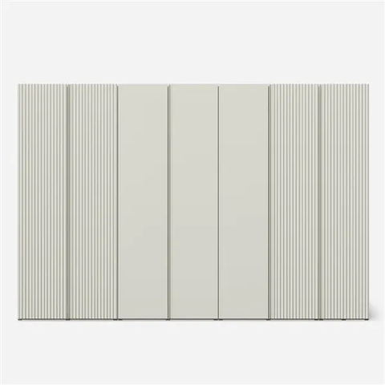

아트월 옷장세트 소프트화이트 대칭형
IVORY
비앙코 카카라

Slide 15
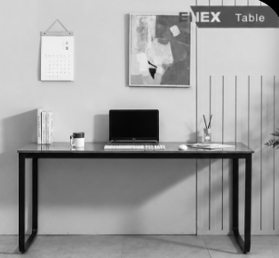
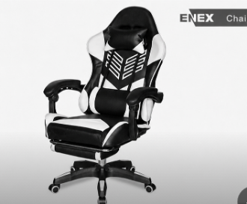
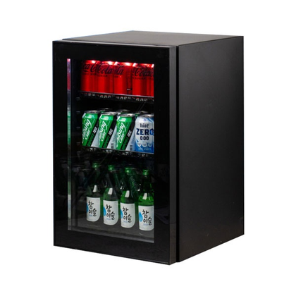
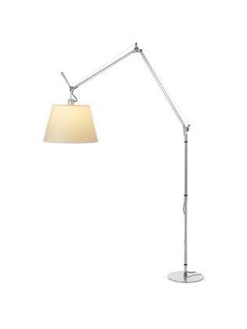


피르메 라운드 1600 식탁 책상 테이블
그랑프리 레이싱 게이밍 의자(XO-1105)
미니 쇼케이스 냉장고 68L
아크 플로어 램프
다크 오크 마루

Slide 16


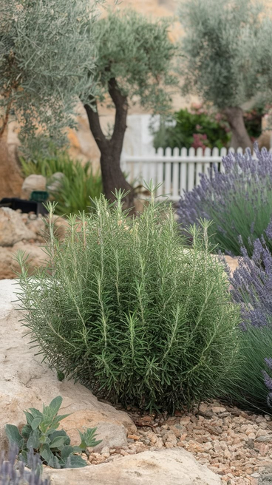
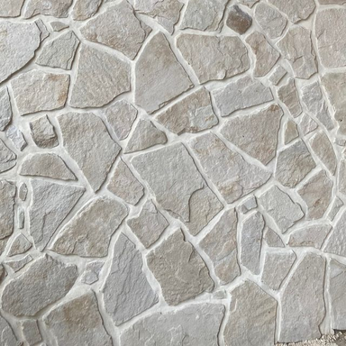
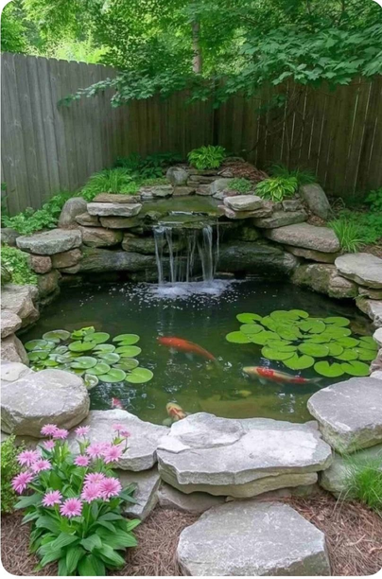
올리브 나무
라벤더
로즈마리

Slide 17
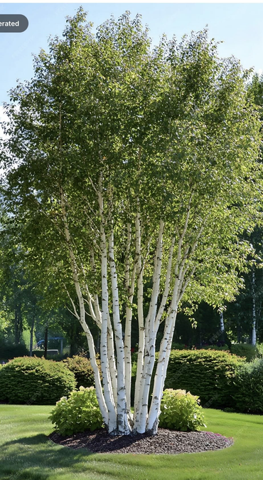


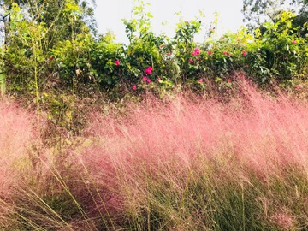
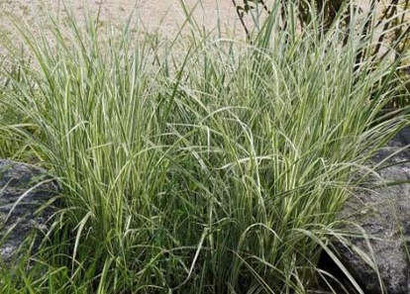
느티나무
자작나무 군식
수크렁
핑크뮬리
그라스류 억새

Slide 18
THANK YOU.

